Slide 1
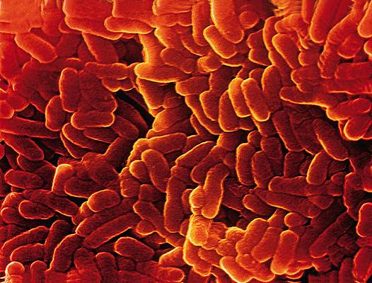
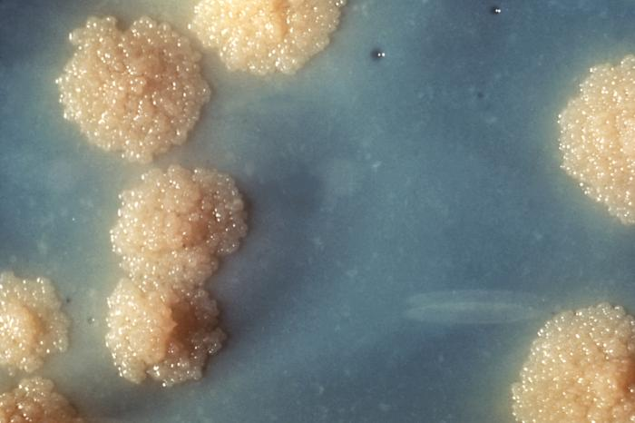
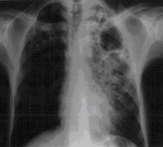

L’infection tuberculeuse
Dr . F. KHALOUF

Slide 2
La tuberculose maladie microbienne contagieuse Mycobactérium tuberculosis ou bacille de Koch. en progression dans les pays en développement en raison de la poussée démographique et de l’épidémie de SIDA . Atteinte des poumons dans 70 à 80 % des cas, parfois en association avec d’autres localisations (tuberculose ganglionnaire, uro-génitale, ostéo- articulaire, cérébro-méningée…).

Slide 3
Bref rappel historique de la tuberculose
L'une des plus anciennes maladies connues de l'homme
Avicenne (980-1037) décrit clairement certains symptômes de la maladie
Le terme de "tuberculose" est introduit par Schönlein (1793-1864)
Villemin démontre la contagiosité de la tuberculose (1827-1892)
Pasteur établit la théorie infectieuse des maladies (1822-1892)
Koch identifie M. tuberculosis comme l'agent causal de la maladie (1843-1910).

Slide 4
Epidémiologie
* dans le monde :
un tiers de la population de la planète est infectée
par le BK (environ 2 milliards d’individus)
- l’incidence : 08 millions .
- la prévalence : entre 16 et 20 millions de cas
la mortalité : 03 millions
cinquième cause de décès après les maladies cardio-vasculaires, les infections respiratoires aiguës, le cancer et les maladies diarrhéiques).
A la progression de la maladie s’ajoute une diffusion croissante de bacilles multirésistants aux antibiotiques

Slide 5
En Algérie:
Sur les 22.153 cas de tuberculose diagnostiqués en 2014
pulmonaires: 8.445, soit 38,1 %
extra pulmonaires: 13.708 soit 61,9 %.
Si la tuberculose pulmonaire contagieuse a baissé de 10 cas sur 100.000 habitants depuis 2001, la tuberculose extra pulmonaire a enregistré une progression et a atteint un niveau relativement élevé:
l’Algérie se place en incidence "moyenne" sur le plan mondial,
même si la tendance de la tuberculose pulmonaire a été inversée vers la baisse, la tuberculose extra pulmonaire est aujourd’hui un défis à relever.
La localisation la plus fréquente de la tuberculose extra pulmonaire est ganglionnaire
incidence de la tuberculose en Algérie
 | 2001 | 2014
Tuberculose pulmonaire | 26,2 | 17, 5
Tuberculose extra-pulmonaire | 26,9 | 35,4
Toutes formes confondues | 60,1 | 57,2

Slide 6
A- Source de contamination :
Le contage est essentiellement humain.
Les BK sont contenus dans les gouttelettes de salive qui sont projetées par les sujets bacillaires en parlant, en toussant ou en éternuant.
Le contage animal est possible surtout bovin via le lait (Mycobacterium bovis.)
contamination indirecte par les objets souillés.
B- Voies de contamination :
La voie aérienne essentiellement.
La voie digestive.
La voie cutanéo-muqueuse (conjonctivale oculaire, pharyngée, amygdalienne, cutanée et génitales.) Exceptionnelle.

Slide 7
Histoire naturelle de la maladie
agent de la tuberculose humaine: Mycobacterium tuberculosis
deux variants : Mycobacterium bovis:(0,5 % des cas) et Mycobacterium africanum, variant intermédiaire entre M. tuberculosis et M. bovis, rencontré en Afrique.
tous les tissus de l’organisme peuvent être infectés, mais seule la contamination pulmonaire est contagieuse.
en moyenne un malade contagieux contamine 10 individus
par an.
Après inhalation, quelques bacilles parviennent aux alvéoles pulmonaires.

Slide 8
AGENT PATHOGENE, RESERVOIR, SOURCE
• Bactérie Mycobacterium tuberculosis. Gram positif,
à croissance lente (20 heures).
• Pas de réservoir environnemental.
VIABILITE, RESISTANCE PHYSICO-CHIMIQUE
• Très résistant : virulent un mois dans les crachats desséchés et plusieurs mois sur les surfaces et dans la terre.
• Sensible à la chaleur humide (121°C pendant au moins 15 minutes).
• Très résistant aux désinfectants : le glutaraldéhyde, l’hypochlorite de sodium, l’éthanol à 70°, l’acide peracétique sont bactéricides mais avec des temps de contact plus longs qu’avec les autres bactéries.

Slide 9
1.4 CONTAGIOSITE
• Localisation respiratoire (pulmonaire parenchymateuse, bronchique, pleurale ou laryngée) : contagieuse.
Formes extra-pulmonaires non contagieuses
• Risque de transmission dépend de la densité de bacilles à l’expectoration.
• Par défaut, sans notion de sujet contact, début de la contagiosité : 2 mois avant le début de la toux ou 3 mois avant le diagnostic.
• Après le début du traitement : forte réduction de la contagiosité dès les 2 à 3 premières semaines.
• La tuberculose-infection n’est pas contagieuse.
1.5 INCUBATION
• Délai entre l’exposition et l’infection, c’est à dire le délai de positivation des tests
tuberculiniques : 4 à 12 semaines.
• Délai entre l’infection et la maladie très variable : de deux mois minimum à 50 ans
ou plus.
• 90% des personnes infectées par le bacille de la tuberculose ne feront pas la
maladie.
1.6 MODE DE TRANSMISSION
• Voie aérienne : microgouttelettes de calibre majoritairement inférieur à 5 microns
émises depuis les lésions pulmonaires.
• La moitié des microgouttelettes infectantes reste dans l’air trente minutes environ
après une toux.
• Dose infectante chez l’homme, de l’ordre de 10 bacilles.

Slide 10
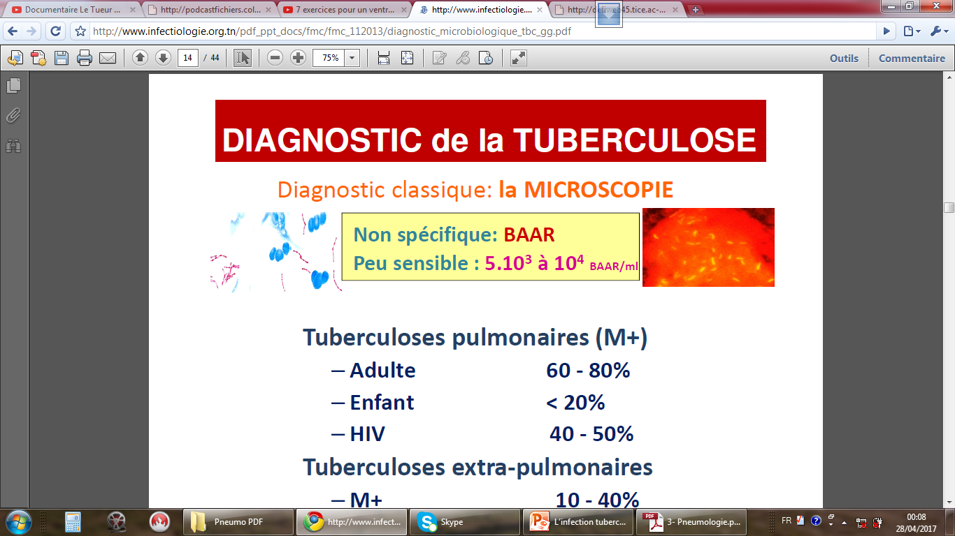

Slide 11
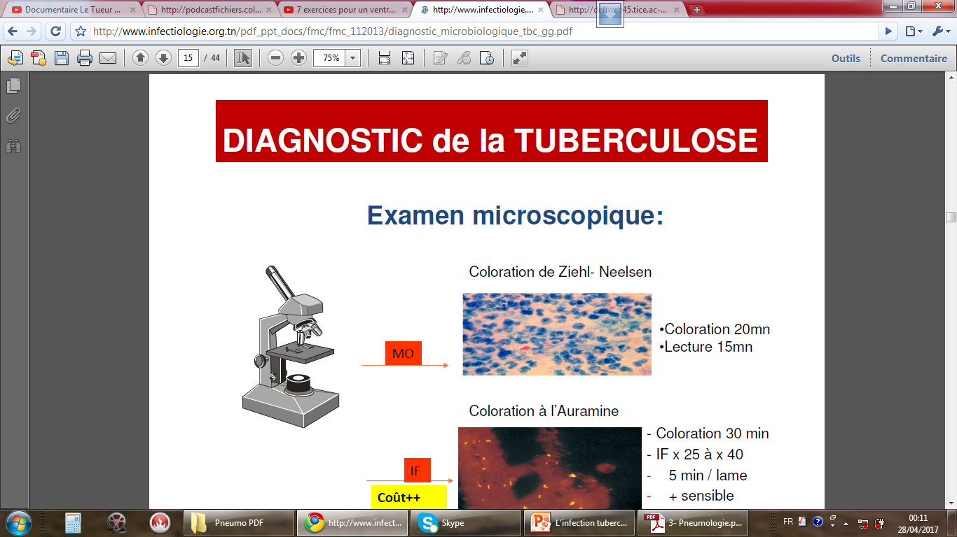

Slide 12
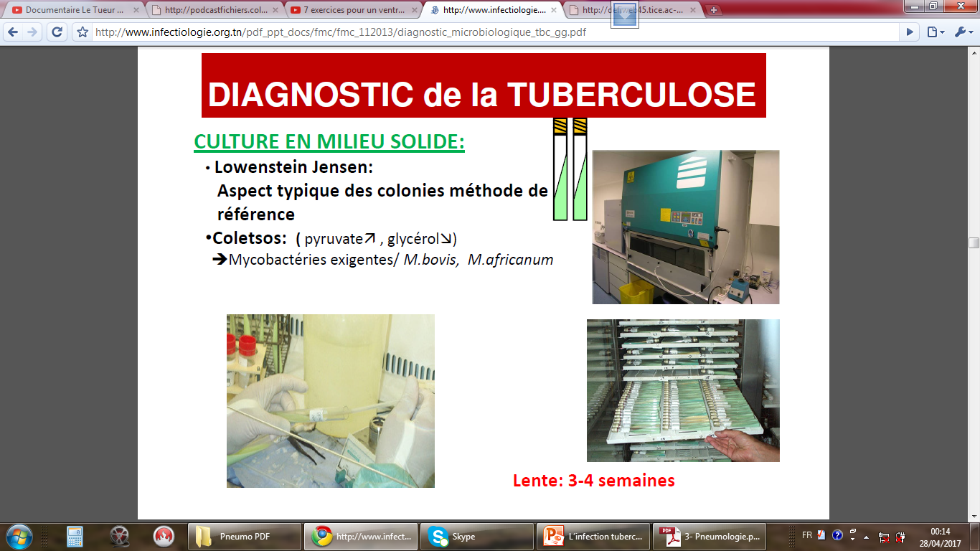

Slide 13
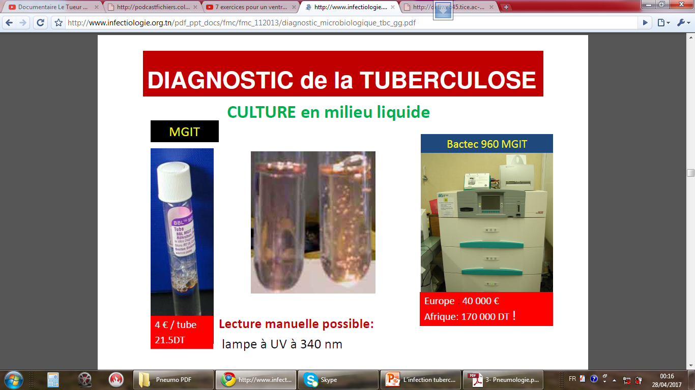

Slide 14
Modifications histologiques :
1-phase pré-immune: pas de réactions tissulaires immédiates. multiplication in situ dans des macrophages alvéolaires et multiplication intra-cellulaire .
lyse des macrophages infectés et libération des bacilles
phagocytose par d’autres macrophages et par des cellules de l’inflammation. Constitution du foyer infectieux primaire
Les lésions histologiques de la primo-infection sont le chancre d'inoculation et la nécrose caséeuse.
lésions d'abord de type exsudatives inflammatoires non-spécifiques.
Puis migration et diffusion dans tous les viscères (foie, rein, rate, etc.)
importante réaction tissulaire arrêtant la diffusion bacillaire parles anticorps
Certains BK seront alors détruits et ceux qui persistent sont à l'état quiescent
prolifération à l'occasion d'une baisse de l'immunité (malnutrition, fatigue, traitement immunodépresseur, etc.)
Une nécrose caséeuse suit l'inflammation.
Formation du granulome ou Follicule épithélio-giganto-cellulaire fait de cellules géantes, de cellules épithélioïdes et de lymphocytes réalisant le centré par la nécrose, lésion tuberculeuse spécifique dite Follicule de Koester.
L'évolution favorable: limitation, l'enkystement et la sclérose avec ou sans calcification de nécrose.
L'évolution défavorable : dissémination et extension des BK avec surinfections

Slide 15
Évolution après la phase primaire:
persistance du complexe primaire durant plusieurs mois ou années, diminution ou calcification.
Moins souvent, dissémination hématogène dans l’organisme dans les semaines qui suivent primo-infection, évoluer vers un ou plusieurs foyers de tuberculose : la forme la plus redoutable à ce stade est la méningite.
A distance, voire plusieurs dizaines d’années plus tard, une maladie tuberculeuse va pouvoir se déclarer, par réactivation endogène de bacilles quiescents lors d’un déficit immunitaire: tuberculose pulmonaire et extra-pulmonaire
évolution dans 10 % des cas environ vers la tuberculose maladie :
dans 5 % pendant les cinq premières années après l’exposition
dans les autres 5 %, il peut y avoir un intervalle de plusieurs décennies.

Slide 16
Modifications biologiques :
A- L'immunité:
Développement des défenses antituberculeuses après le 14eme ou le 15eme jour suivant la primo-infection,
formation de l'immunité acquise ou immunité primitive de surinfection par les Macrophages avec capacité de destruction bacillaire.
Cette immunité agit par 2 mécanismes:
Ralentir la dispersion des BK de surinfection et leur destruction.
Combattre l'installation de BK nouveaux, venus de l'extension.
Cette immunité n'est pas absolue et ne constitue qu'un appui de résistance.

Slide 17
B- L'allergie tuberculeuse:
Libération certaines protéines bacillaires par la destruction des BK dans les lésions essentielles,
Les lipoprotéines diffusant à travers l'organisme la propriété de répondre à
l'arrivée de nouveaux BK ou à l'application de tuberculine par une réaction précoce vivement inflammatoire.
Cette nouvelle propriété est dite hypersensibilité ou allergie tuberculinique cellulaire
La stérilisation des lésions initiales associée à l'absence de nouvel apport peut entraîner la disparition de l'allergie comme elle peut persister après la mort du BK.
Le rôle de l'allergie dans l'infection tuberculeuse est considérable. Elle peut avoir un effet bénéfique mais aussi néfaste du fait qu'elle soit génératrice de nécrose caséeuse.
Elle est aussi responsable de l'action des protéines bacillaires et
c'est cette allergie qui fait le diagnostic de l'infection tuberculeuse par les tests cutanéo-tuberculiniques (timbre tuberculinique, IDR de Montaux.)

Slide 18
C- L'immunité et l'allergie:
Les 2 manifestations biologiques ont pour base expérimentale le phénomène de Koch sur le cobaye
La voie d'inoculation est effectuée dans la cuisse par voie SC avec une dose moyenne de 0.01 ml.
cobaye neuf: aucune réaction pendant 10 jours puis au 14eme jour apparition au point d'inoculation un nodule qui va s'ulcérer et persister jusqu'à la mort de l'animal.
cobaye déjà infecté depuis plusieurs semaines: l'inoculation de BK Entraîne une réaction précoce et transitoire: une induration diffuse qui va s'ulcérer.
Le fait que la réaction soit précoce traduit un état de sensibilité.
Le fait que la réaction soit transitoire traduit un état d'immunité de surinfection ou immunité acquise.
L'application de ce test est illustrée dans l'IDR à la tuberculine et le BCG.
L'allergie et l'immunité ont comme support cellulaire les Lymphocytes, les Plasmocytes et surtout les Macrophages.
Les BK très virulents immunisent mieux que les BK mois virulents et ceux-ci immunisent mieux que les BK morts.

Slide 19
La seule possibilité pour provoquer un état artificiel de l'immunité (et donc immuniser mieux) est l'injection de BK vivants.
Le vaccin qui réunit toutes ces propriétés est le BGC pour Bacille de Calmette et Guérin. Il s'agit d'un M. bovis atténué, isolé à partir des abcès consécutifs à la vaccination de BCG modifié par repiquage successif sur pomme de terre biliée pendant 12 ans.
L'immunité provoquée par le BCG est imparfaite et certain pourcentage de sujets infectés fait malgré le développement de l'immunité acquise une tuberculose maladie mais à évolution lente (atténuée.)

Slide 20
Physiopathologie de la tuberculose

Slide 21
Granulome tuberculeux

Slide 22
La Primo-infection tuberculeuse :
C’est l’ensemble des manifestations anatomiques, cliniques et biologiques présentés par un organisme après le premier contact infectant avec le BK.

Slide 23
Mode de contamination :
Dans la majorité des cas due au bacille humain (hominis.) Parfois, elle est due au Mycobacterium bovis.
Les voies de pénétration sont représentées essentiellement par la voie aérienne, mais aussi par la voie digestive et cutanéo-muqueuse.
La durée d'incubation varie de 10 jours à 4 mois (3 à 6 semaines en moyenne.)

Slide 24
1-La primo infection latente (tuberculose infection) : 90%
aucune manifestation clinique ou radiologique.
expression uniquement biologique: apparition d'une allergie tuberculinique dans les semaines suivant le contact infectant.
IDRT>10 mm
a- Technique:
- Désinfecter à l'éther la face antérieure de l'avant-bras.
- Y injecter 0.1ml de Tuberculine en Intradermique.
b- Lecture: au bout de 72 heures et on doit mesurer le diamètre transversal de la papule d'induration.
Le test sera positif si > 10mm chez le sujet non vacciné.
> 15 mm chez le sujet vacciné

Slide 25
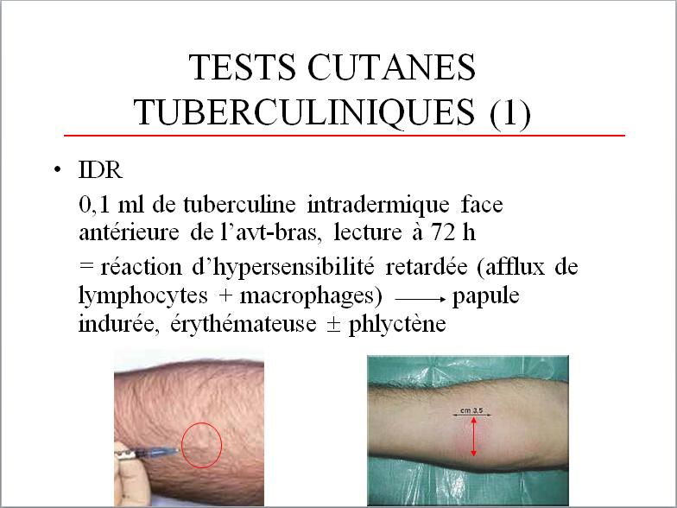

Slide 26
c- Les cas de faux négatifs:
o Erreur technique.
o Tuberculine périmée.
o IDR effectuée pendant la période anté-allergique (incubation.)
o Maladies anergisantes (rougeole, coqueluche, maladie d'Hodgkin, sarcoïdose, états cachectiques, traitements
immunodépresseurs et corticothérapie.)
d- Conclusion: Pour confirmer les PIT, il faut avoir la notion de test tuberculinique antérieure négatif et constater
qu'il est devenu positif (virage de la cuti-réaction.)

Slide 27
tuberculeuse patente : 10%
maladie tuberculeuse évoluant d’emblée en raison d’une inhalation massive et prolongée de BK et/ou une immunodépression.

Slide 28
Elle peut être révélée par :
signes généraux : asthénie, anorexie, amaigrissement et une fièvre, arthralgies vagues.
signes respiratoires : toux, douleur thoracique, dyspnée.
signes digestifs :début brusque, diarrhée avec fièvre élevée à 39-40°c, tachycardie, AEG et une SPM, sans tuphos ni manifestations digestives, ni taches rosées lenticulaires mais avec une langue propre et humide. : typhobacillose de Landouzy.
manifestations cutanées : érythème noueux qui fait suite à des arthralgies voire à un énanthème et évolue en poussées successive en 3 à 5 semaines.
Des manifestations oculaires : kératoconjonctivite.
Adénopathies: qui peuvent être cervicales, sous maxillaires, axillaires.

Slide 29
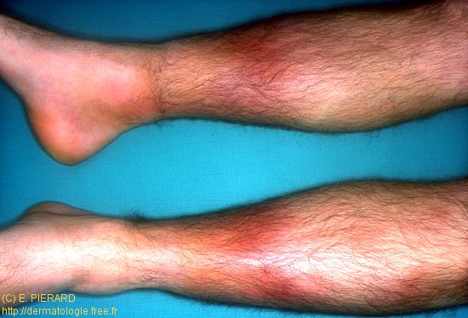

Slide 30
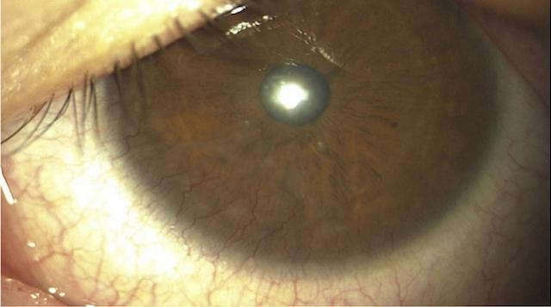
Kératoconjonctivite phlycténulaire avec appel vasculaire

Slide 31
- Les anomalies radiologiques peuvent être :
une ADP médiastinale.
Un chancre pulmonaire d’inoculation de moins d’un centimètre de diamètre.
Une opacité parenchymateuse liée à une atélectasie.
Ultérieurement des calcifications dans un nodule parenchymateux ou dans un ganglion lymphatique voisin.

Slide 32
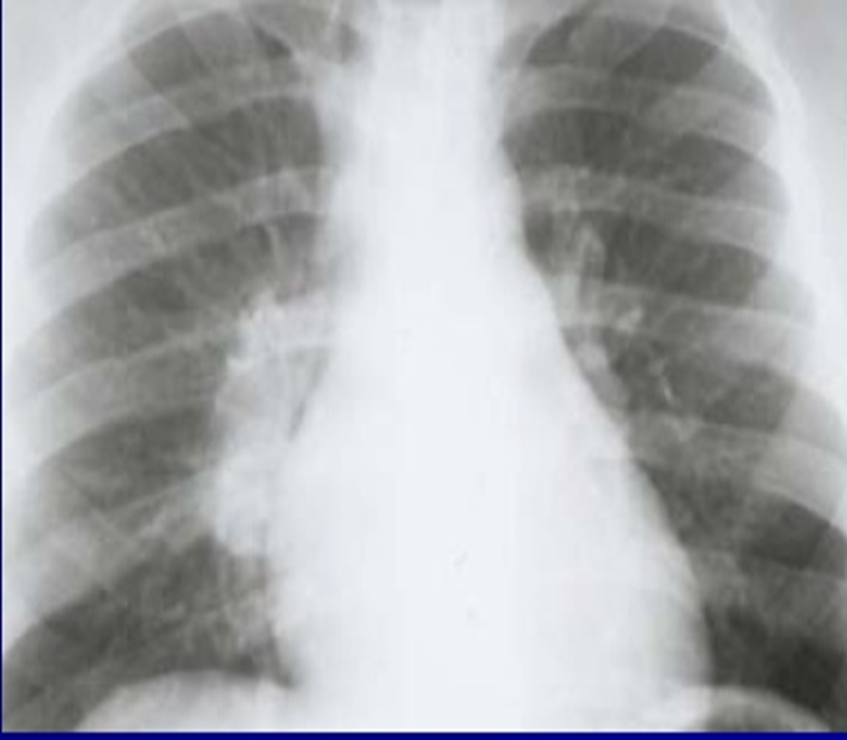
Opacité hilaire droite unilatérale
Dg: ADP tuberculeuse (primo-infection)

Slide 33
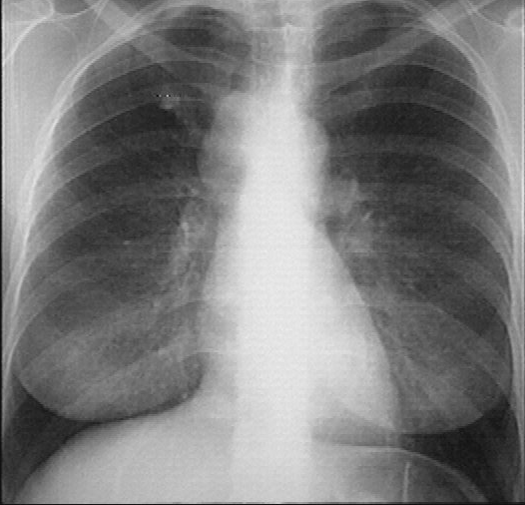
Opacité nodulaire peu dense apicale droite associée à une opacité paratrachéale homolatérale
Dg: chancre de primo-infection associée à des ADP

Slide 34
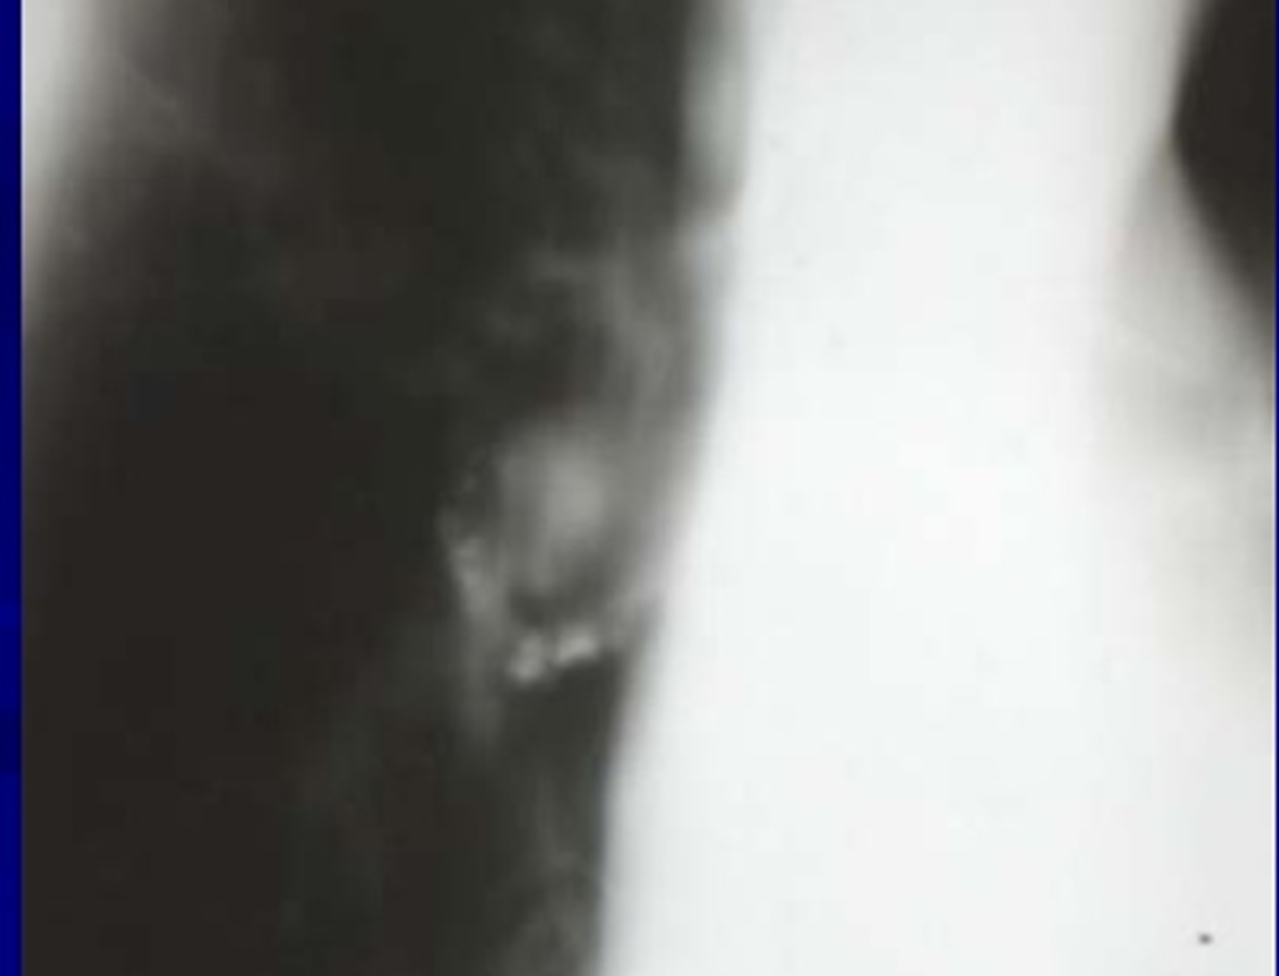
Nodule + ADP droite calcifié
complexe primaire calcifié

Slide 35
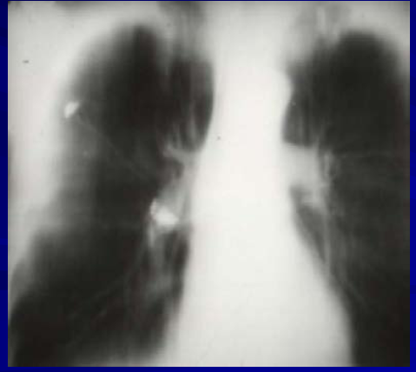
Nodule + ADP droite calcifié
complexe primaire calcifié

Slide 36
Evolution :
1- Précoce : elle dépend de:
l’âge
terrain
l’importance du contact infectant
durée de la phase anté-allergique
l’importance des signes cliniques et radiologiques
précocité du TRT.
Le plus souvent le pronostic est favorable vers la guérison sous surveillance régulière clinique et radiologique.

Slide 37
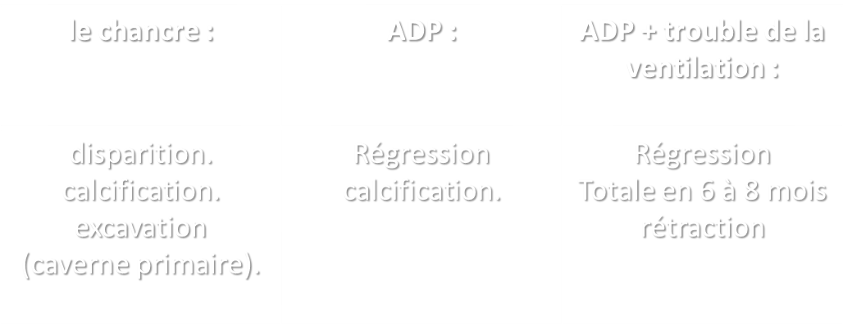
Evolution locale :
Evolution générale
1- Dans le poumon:
Ensemencement bronchogène.
Miliaire tuberculeuse unilatérale (le ganglion s'ouvre dans les bronches.)
2- A distance et par voie hématogène:
Miliaire aiguë générale.

Slide 38
2- Tardive : séquelles de PIT :
- cicatrisation de la fistule.
- Dilatation de bronches.
- trouble de ventilation pulmonaire.
- syndrome de Brock : broncho lithiase, DDB, hémoptysie.

Slide 39
Diagnostic différentiel :
Devant les signes cliniques :
- les viroses.
- La fièvre typhoïde.
- La sarcoïdose.
- Une streptococcie.
Devant les ADP médiastinales
- La sarcoïdose.
- Une origine virale.
- LMH et LMNH.
- ADPs métastatiques.

Slide 40
traitement :
Le régime de 1ère ligne : 2RHZ/4RH.
La prévention:
- la vaccination par le BCG.
- Le TRT précoce des malades bacillifères
traitement de la tuberculose latente chez les personnes à fort risque de transformation en tuberculose maladie
risque de tuberculose maladie chez des sujets avec primo-infection tuberculeuse (PIT) latente pourrait atteindre 5 % par an pendant les 5 années suivant la PIT
chimioprophylaxie s'il n'existe aucun signe clinique ou radiologique.
Isoniazide 04mg/kg/j pendant six mois
Réduction >80% de risque de tuberculose maladie à 05 ans

